Slide 1
Uložení a sdílení mapy v prostředí Mapy.cz

Slide 2
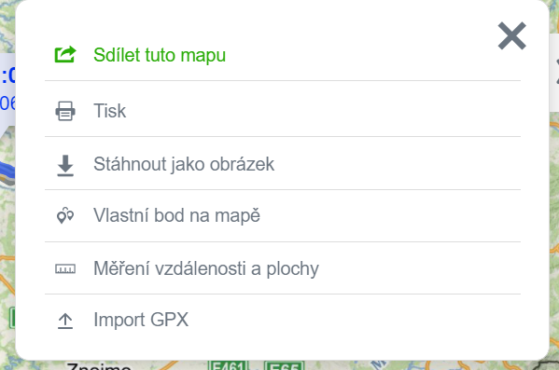
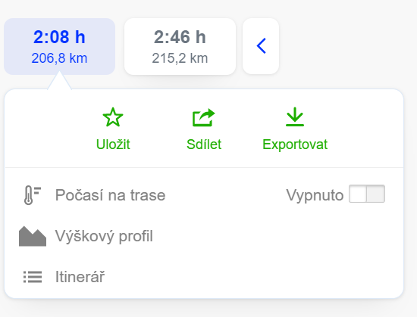
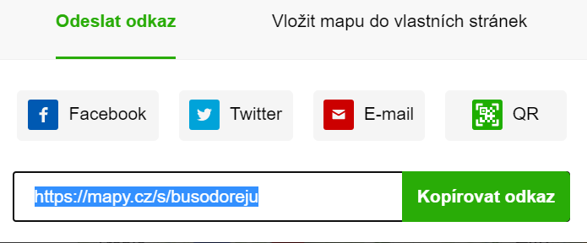
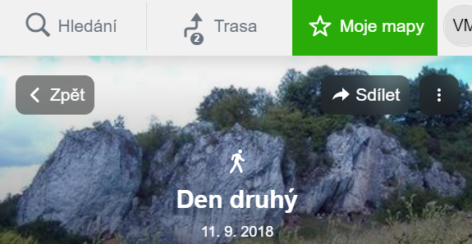
Sdílení mapy
1
2
Pomocí „Nástroje“ – „Sdílet mapu“
Naplánovanou trasu pomocí „Sdílet“
Uložené trasy, aktivity a body pomocí „Sdílet“
Možnost sdílet mapu mailem, vytvořit QR kód,
či si rovnou vložit mapu na Facebook
3

Slide 3
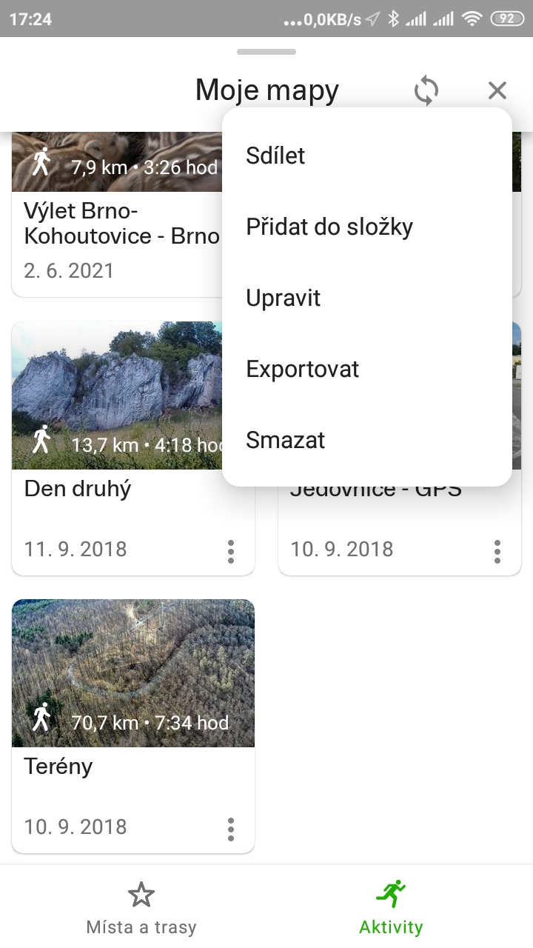
Sdílení mapy
V možnostech je záložka Moje mapy: Místa a trasy, Aktivity
Místa a trasy si můžete dopředu připravit na počítači
Aktivity zaznamenávají váš pohyb pomocí funkce Stopař
Při kliknutí na „tři tečky“ se zobrazí možnost „Sdílet“
Mapu můžete nasdílet mailem, přes messenger, Instagram nebo zkopírujete url adresu

